Slide 5
例：
掷两颗骰子，考虑A为“一颗点数大于2”，B为“另一颗点数为偶数”
掷一颗骰子，考虑A为“点数大于2”，B为“点数为偶数”

Slide 6
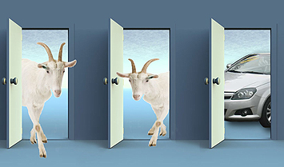
课后拓展

